Slide 1


Beden Eğitimi ve Spor Anabilim Dalı
Beden Eğitimi ve Spor Doktora Programı

Slide 2
Beden Eğitimi ve Spor
Doktora Programı
Üniversitemiz tarafından 05.10.2018 tarihinde açılma teklifi yapılan Beden Eğitimi ve Spor Doktora programımız 30/10/2018 tarihli Yüksek Öğretim Yürütme Kurulu toplantısında incelenmiş ve söz konusu teklif uygun görülmüştür. Böylelikle Beden Eğitimi ve Spor Doktora Programı resmen 16.11.2018 tarihinde açılmıştır.
Programın süresi 4 yarıyıl ders ve 4 yarıyıl tez olmak üzere toplam 8 yarıyıldır. Programın dili Türkçedir.

Slide 3
Kabul ve Kayıt Koşulları
Aynı veya ilgili disiplinlerde Lisans Derecesi, Tezli Yüksek Lisans Derecesi, Akademik Personel ve Lisansüstü Eğitimi Giriş Sınavı (ALES) veya eşdeğeri GRE, GMAT ile Dil Yeterliliği konusunda kabul edilebilir puan ile lisans veya tezli yüksek lisans derecesinde kazanılan genel not ortalaması ile ALES puanına göre kabul edilebilir ağırlıklı puana sahip olmak gerekir. Uluslararası öğrencilerin kabul koşulları Enstitü Yönetim Kurulu tarafından karar verilir.

Slide 4
Kabul ve Kayıt Koşulları
Başvurulan programın puan türünden 60 ALES puanına veya GRE ya da GMAT sınavlarından Senato tarafından belirlenen eşdeğer puana sahip olunması gerekmektedir.

Slide 5
Kabul ve Kayıt Koşulları
Başvuruda, YÖK tarafından kabul edilen merkezî yabancı dil sınavlarından en az 55 puan veya eşdeğerliği kabul edilen uluslararası yabancı dil sınavlarından bu puan muadili bir puan alınması zorunludur.

Slide 6
Yeterlilik Koşulları ve Kuralları
Beden Eğitimi ve Spor Doktora Programı
Ders Dönemi
Tez Dönemi
Dersler
78 AKTS
Tez çalışması
150 AKTS
Uzmanlık alanı
12 AKTS
Koşul | Not
Her ders için not ortalaması | En az 2,50/4,00

Slide 7
Program Profili
Beden Eğitimi ve Spor Doktora programı, Beden Eğitimi ve Spor öğretmenliği, antrenörlük, rekreasyon, spor yöneticiliği, sporda psiko-sosyal alanlarda daha bilimsel ve daha verimli duruma getirmek için planlayıcı ve geliştirici özelliklere sahip bilgi, beceri ve teknolojiyi etkin biçimde kullanarak, bilimsel araştırmalar yapabilen ve bu araştırma bulgularına dayalı eğitim planlayabilen, bilimsel gelişmeleri izleyerek mesleki ve akademik alanda kullanabilen akademisyen ve uygulayıcı özelliklere sahip spor bilimci yetiştirebilmek amacıyla kurulmuştur.
Yüksek lisans eğitimine ek olarak Doktora Eğitimi bu alanda ileri bilgi ve teknikleri, araştırma yöntemlerini ve becerilerini tamamlayıcı niteliktedir.

Slide 8
Program Profili
Sonuç olarak amacımız sporun yaygınlaşmasını ve daha bilimsel dayanaklarda yürütülmesini istediğimiz bölgemizde insanları spora çekmek, halkı bilinçlendirmek ve toplumda spor kültürünü oluşturmak öncelikli hedeflerimiz arasında olup Beden Eğitimi ve Spor öğretmenliği, antrenörlük, rekreasyon, spor yöneticiliği, sporda psiko-sosylal vb alanlarda uzman, laboratuvar araştırmaları ve pratik çalışmalarda tecrübeli spor adamı yetiştirmektir.

Slide 9
Öğrenci Bilgileri
Yıl | Aktif Okuyan Öğrenci | Mezun Olan Öğrenci
2019 | 3 | -
2020 | 7 | -
2021 | 8 | -
2022 | 10 | -
2023 | 9 | -
2024 | 9 | 4
2025 | 5 | 1

Slide 10
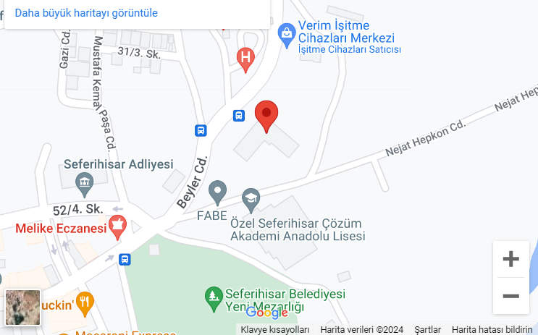
İletişim Bilgileri
Adres: Turabiye Mah. Beyler Cad. No:4 Seferihisar/İzmir
Telefon numarası: +90 232 743 51 10

